Slide 1

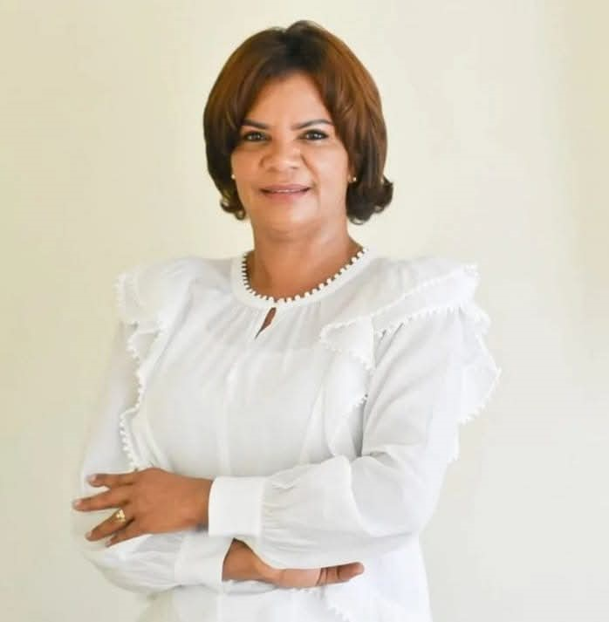
RESUMEN DEL MES DE ABRIL 2025
GOBERNACION MONTE PLATA
DEPARTAMENTO DE PRENSA Y RELACIONES PUBLICAS

Slide 2

Gobernación provincial de monte plata
En este resumen detallaremos todas las actividades y reuniones Oficiales de nuestra gobernadora la licenciada Rafaela Javier Gomera, representando al Presidente Luis Rodolfo Abinader Corona en todo el territorio de la provincia de Monte Plata que abarca, cinco (5) Municipios y siete (7) Distritos Municipales.
WEB PORTAL DE TRANSPARENCIA: https://gobernacionmonteplata.gob.do/
Facebook: https://facebook.com/gobernaciondemontepla
TIKTOK: https://www.tiktok.com/@gobernacion2024/

Slide 3
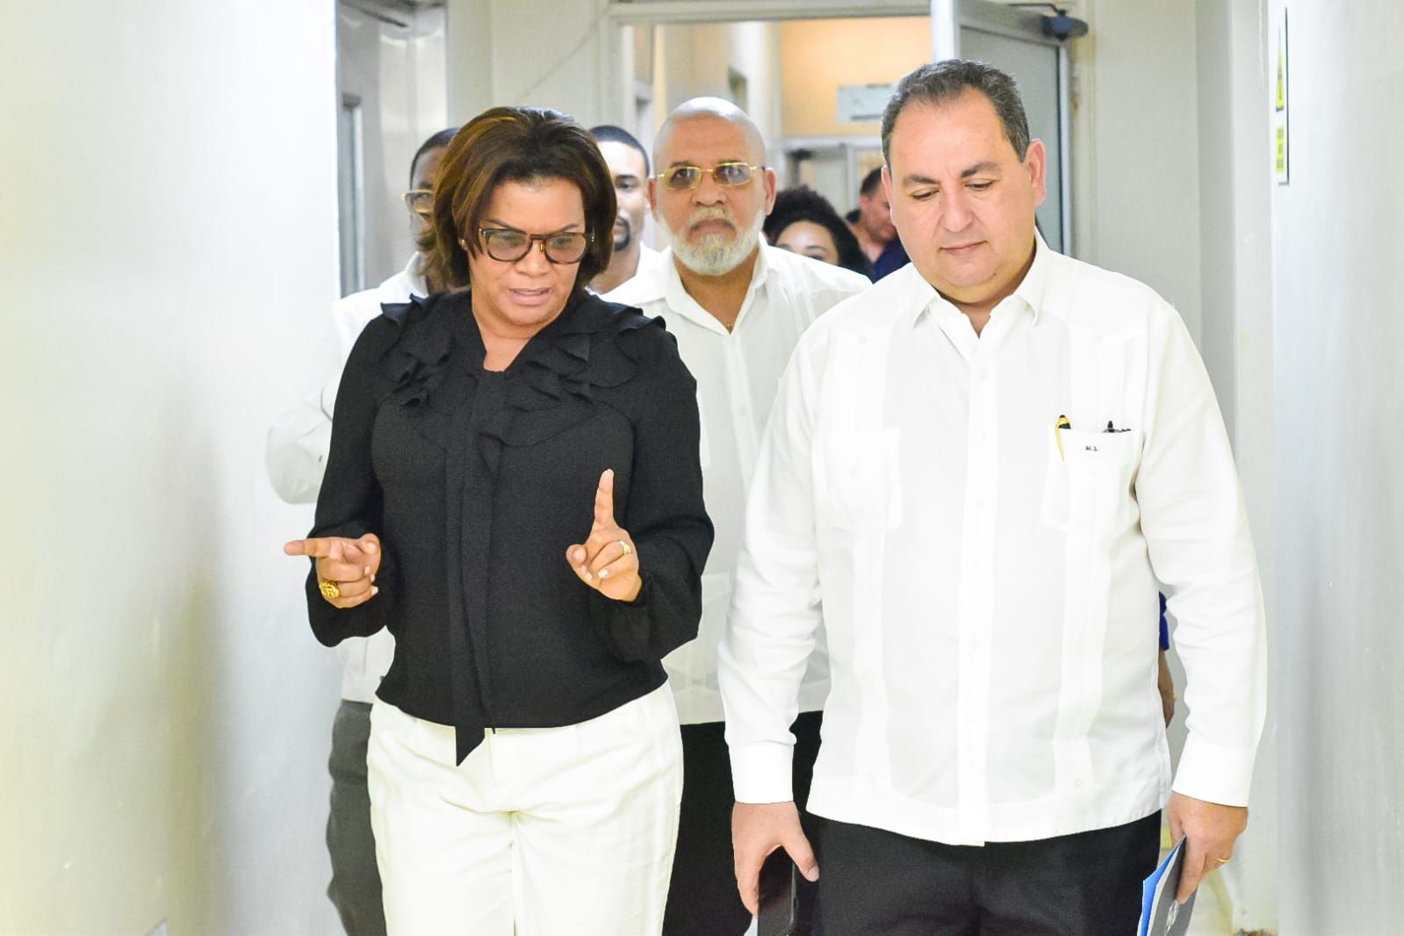
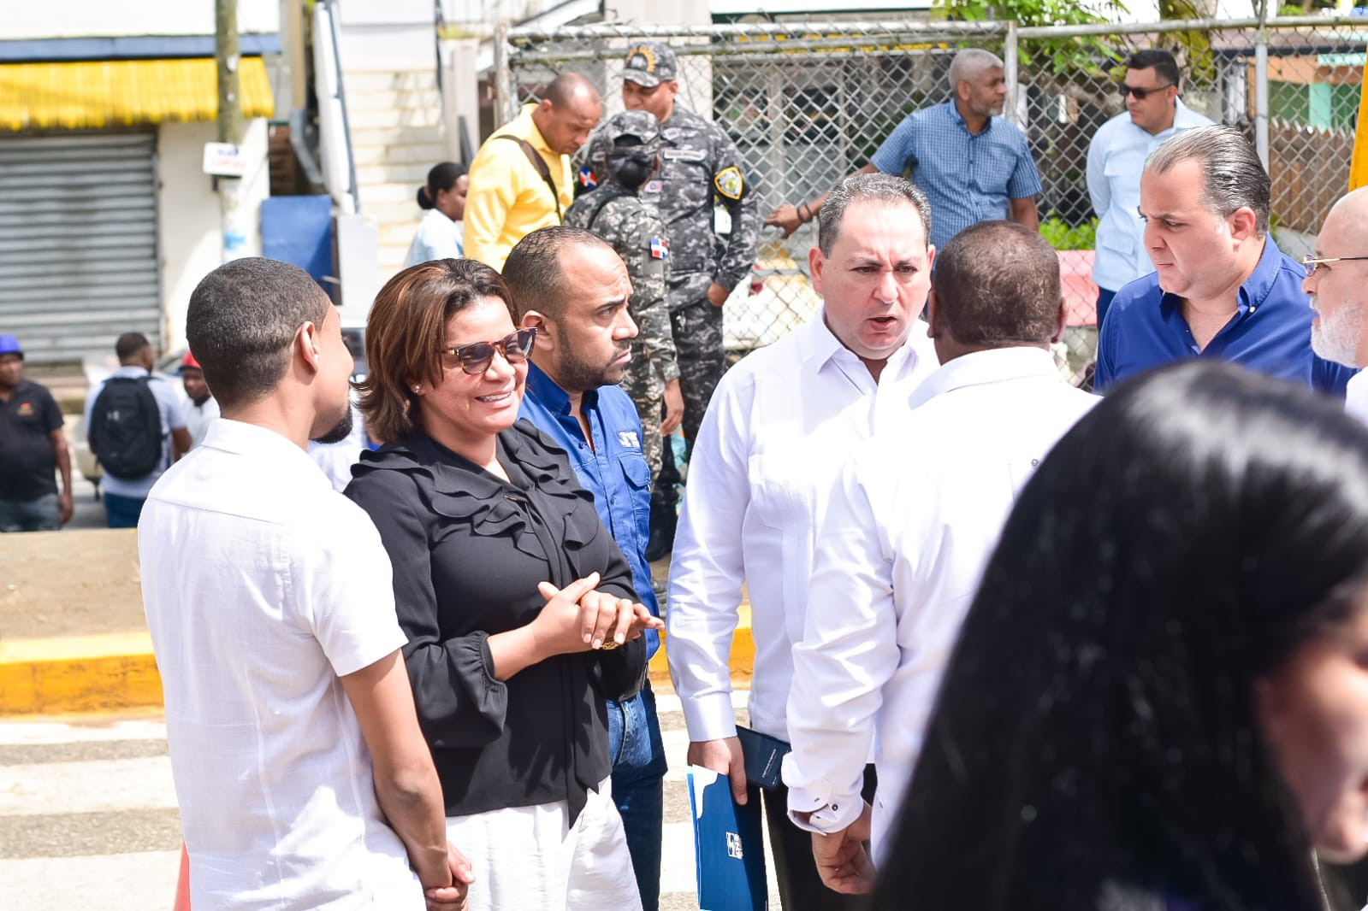
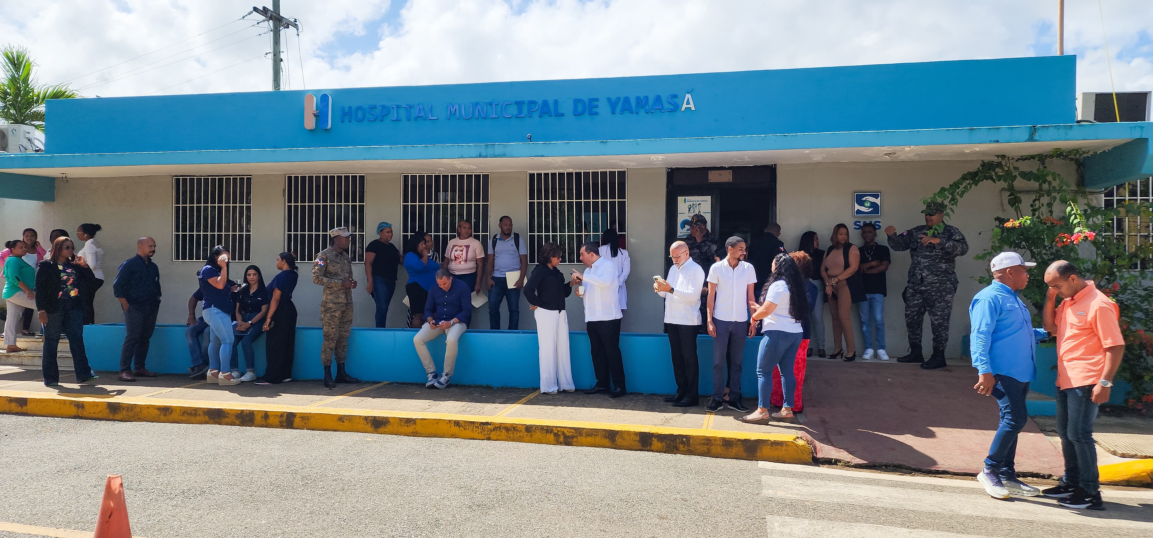
MIERCOLES 2 DE ABRIL 2025
La presencia destacada de la gobernadora Rafaela Javier Gomera en el acto de entrega de los equipos médicos subraya el compromiso del gobierno provincial con el fortalecimiento de la infraestructura de salud en Yamasá. Su participación, junto a figuras clave del sector salud como el doctor Mario Lama, evidencia una gestión coordinada y prioritaria para dotar al hospital municipal de herramientas esenciales que impactarán directamente en la calidad de vida de los ciudadanos, permitiendo cirugías de alta calidad y una mejor detección de enfermedades ginecológicas en la comunidad.

Slide 4
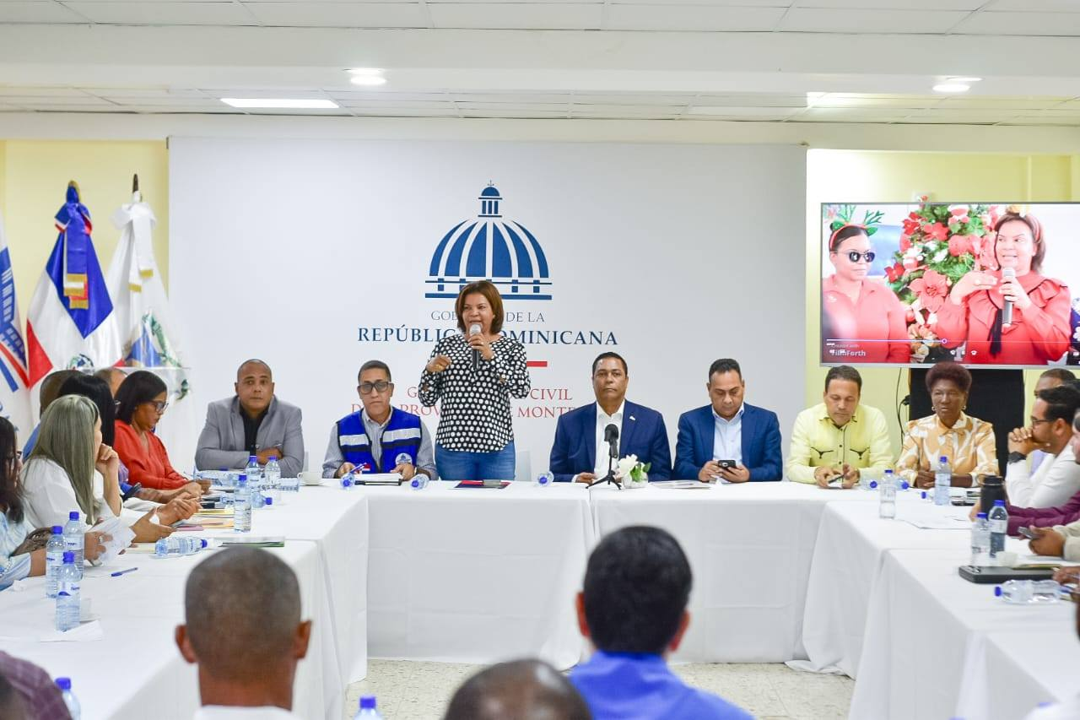
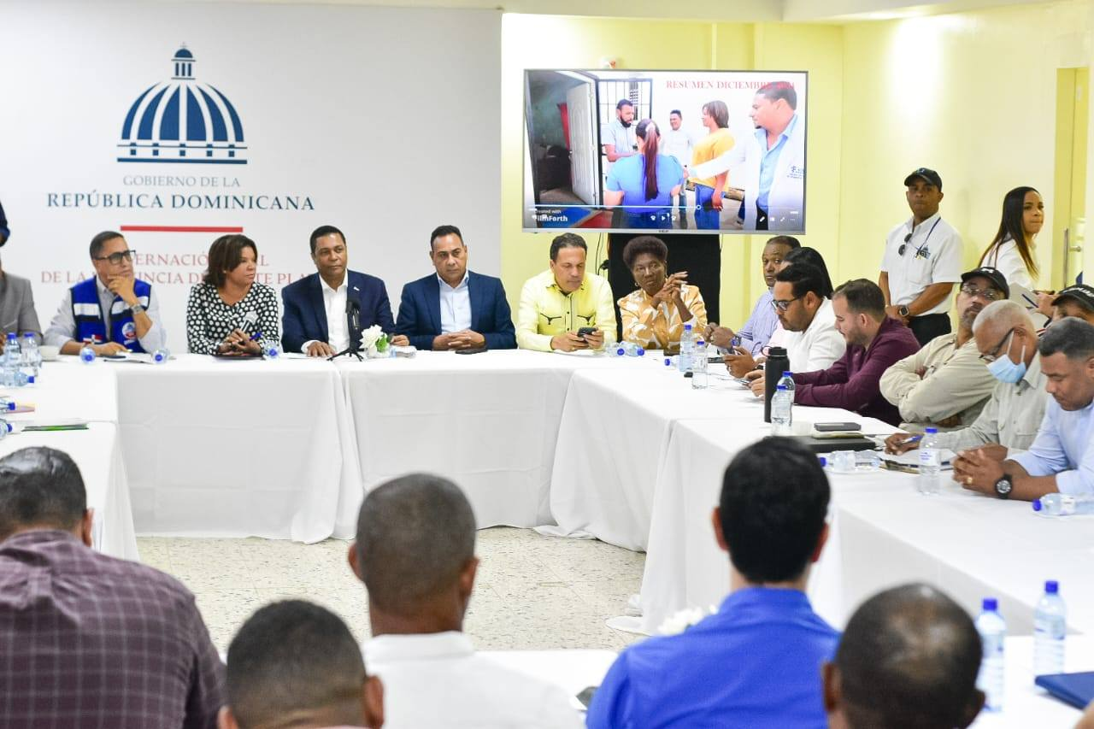
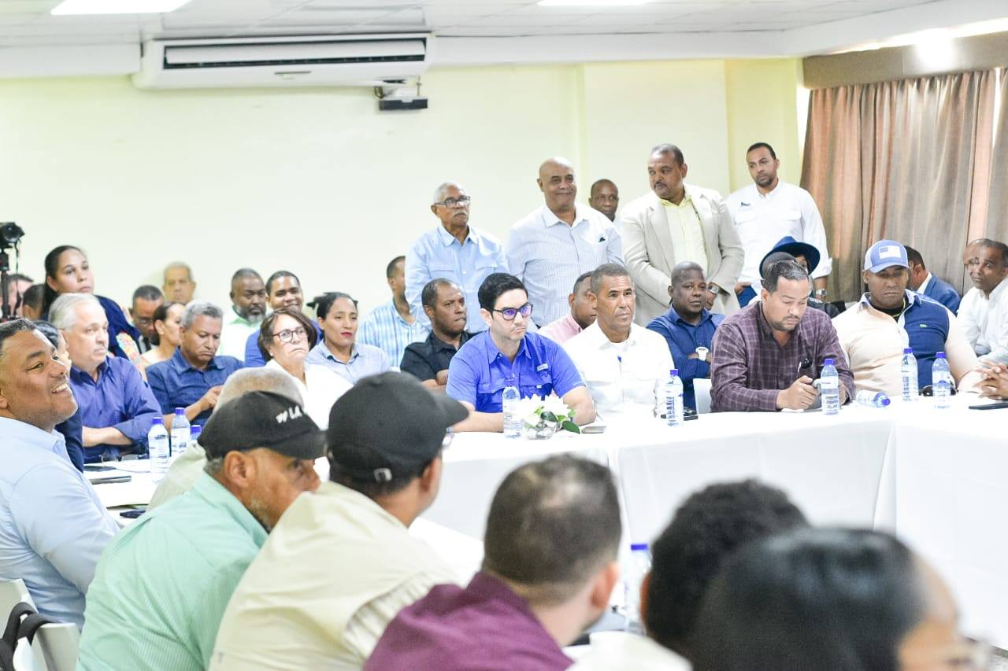
Jueves 3 de abril 2025
En este día se destacó una vez mas la presencia activa y el liderazgo de la gobernadora Rafaela Javier Gomera en el impulso del desarrollo educativo de la provincia Monte Plata. Su convocatoria y participación en la reunión con contratistas e ingenieros subraya su compromiso mas con la supervisión y el avance de los proyectos de infraestructura escolar. La mención de su declaración enfatiza su visión de asegurar eficiencia, transparencia y la provisión de espacios educativos dignos para los niños y adolescentes de la provincia Monte Plata.

Slide 5
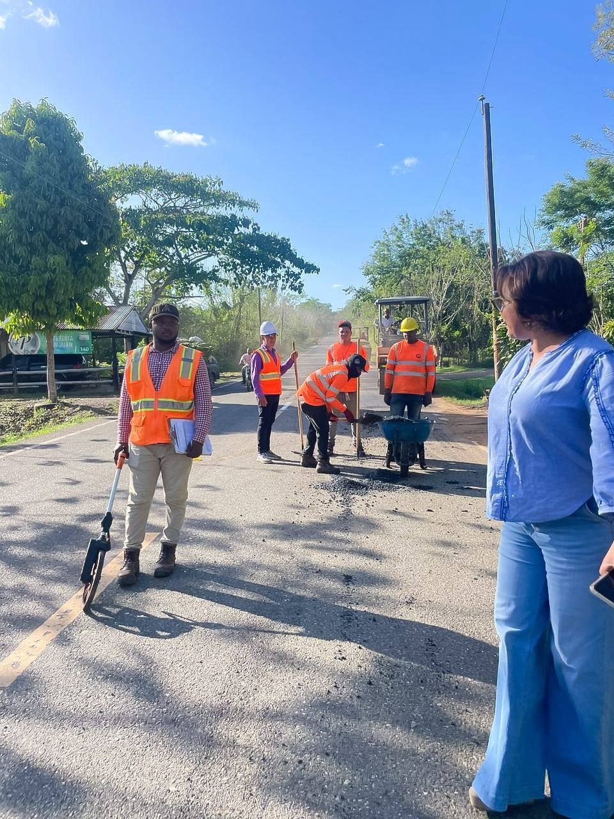
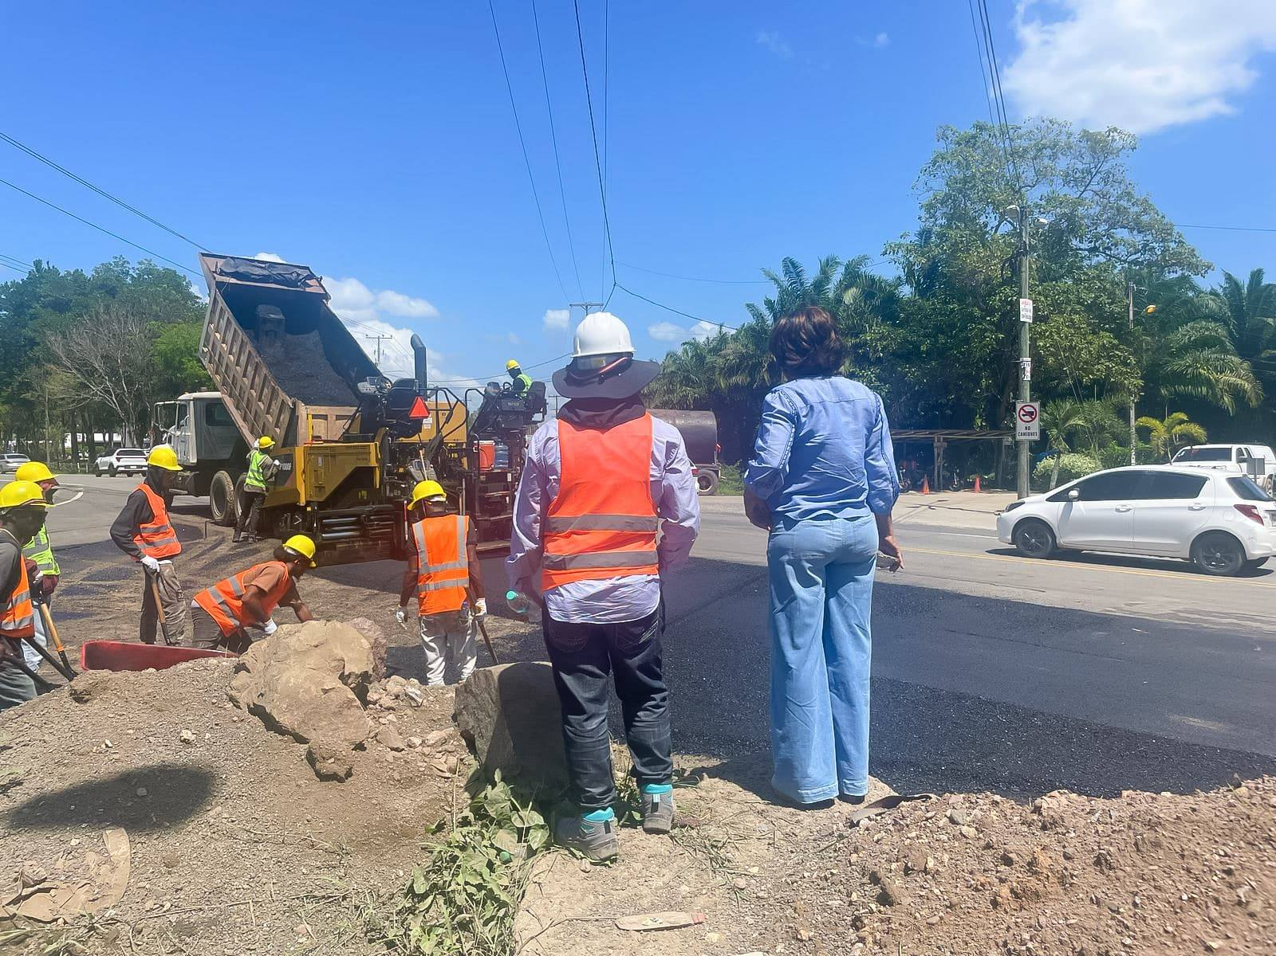
Viernes 4 de abril 2025
La presencia activa y la supervisión directa de la Gobernadora Rafaela Javier Gomera en los diversos proyectos de infraestructura vial en Monte Plata resaltan el compromiso del gobierno con la mejora tangible de la calidad de vida de sus ciudadanos. Su dedicación al seguimiento de los avances, desde el bacheo en la carretera Santa Cruz - Comatillo en Bayaguana hasta la ampliación y asfaltado de la importante vía Monte Plata - Cruce Bayaguana y las labores en Don Juan y Yamasá, subraya una gestión proactiva y enfocada en resultados concretos para la provincia de parte del gobierno del presidente Luis Abinader.

Slide 6
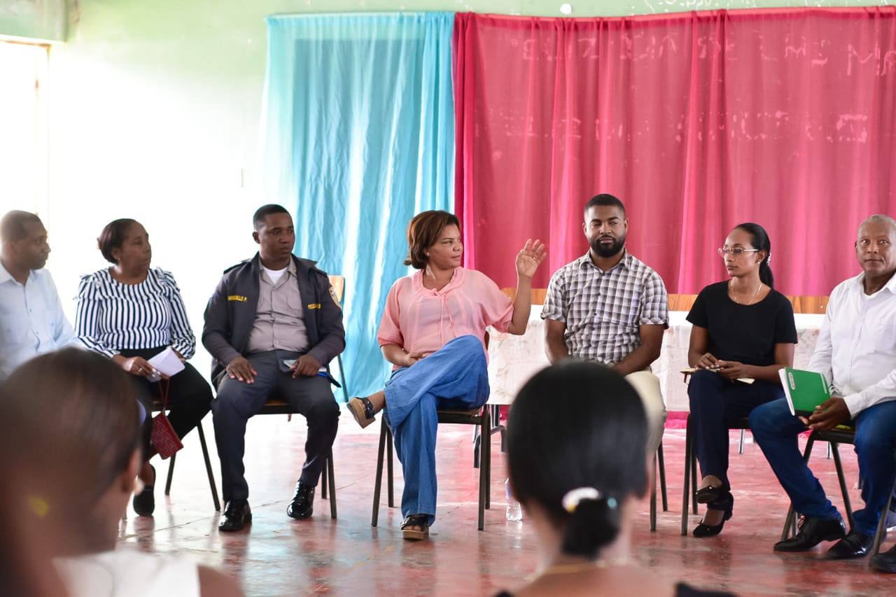
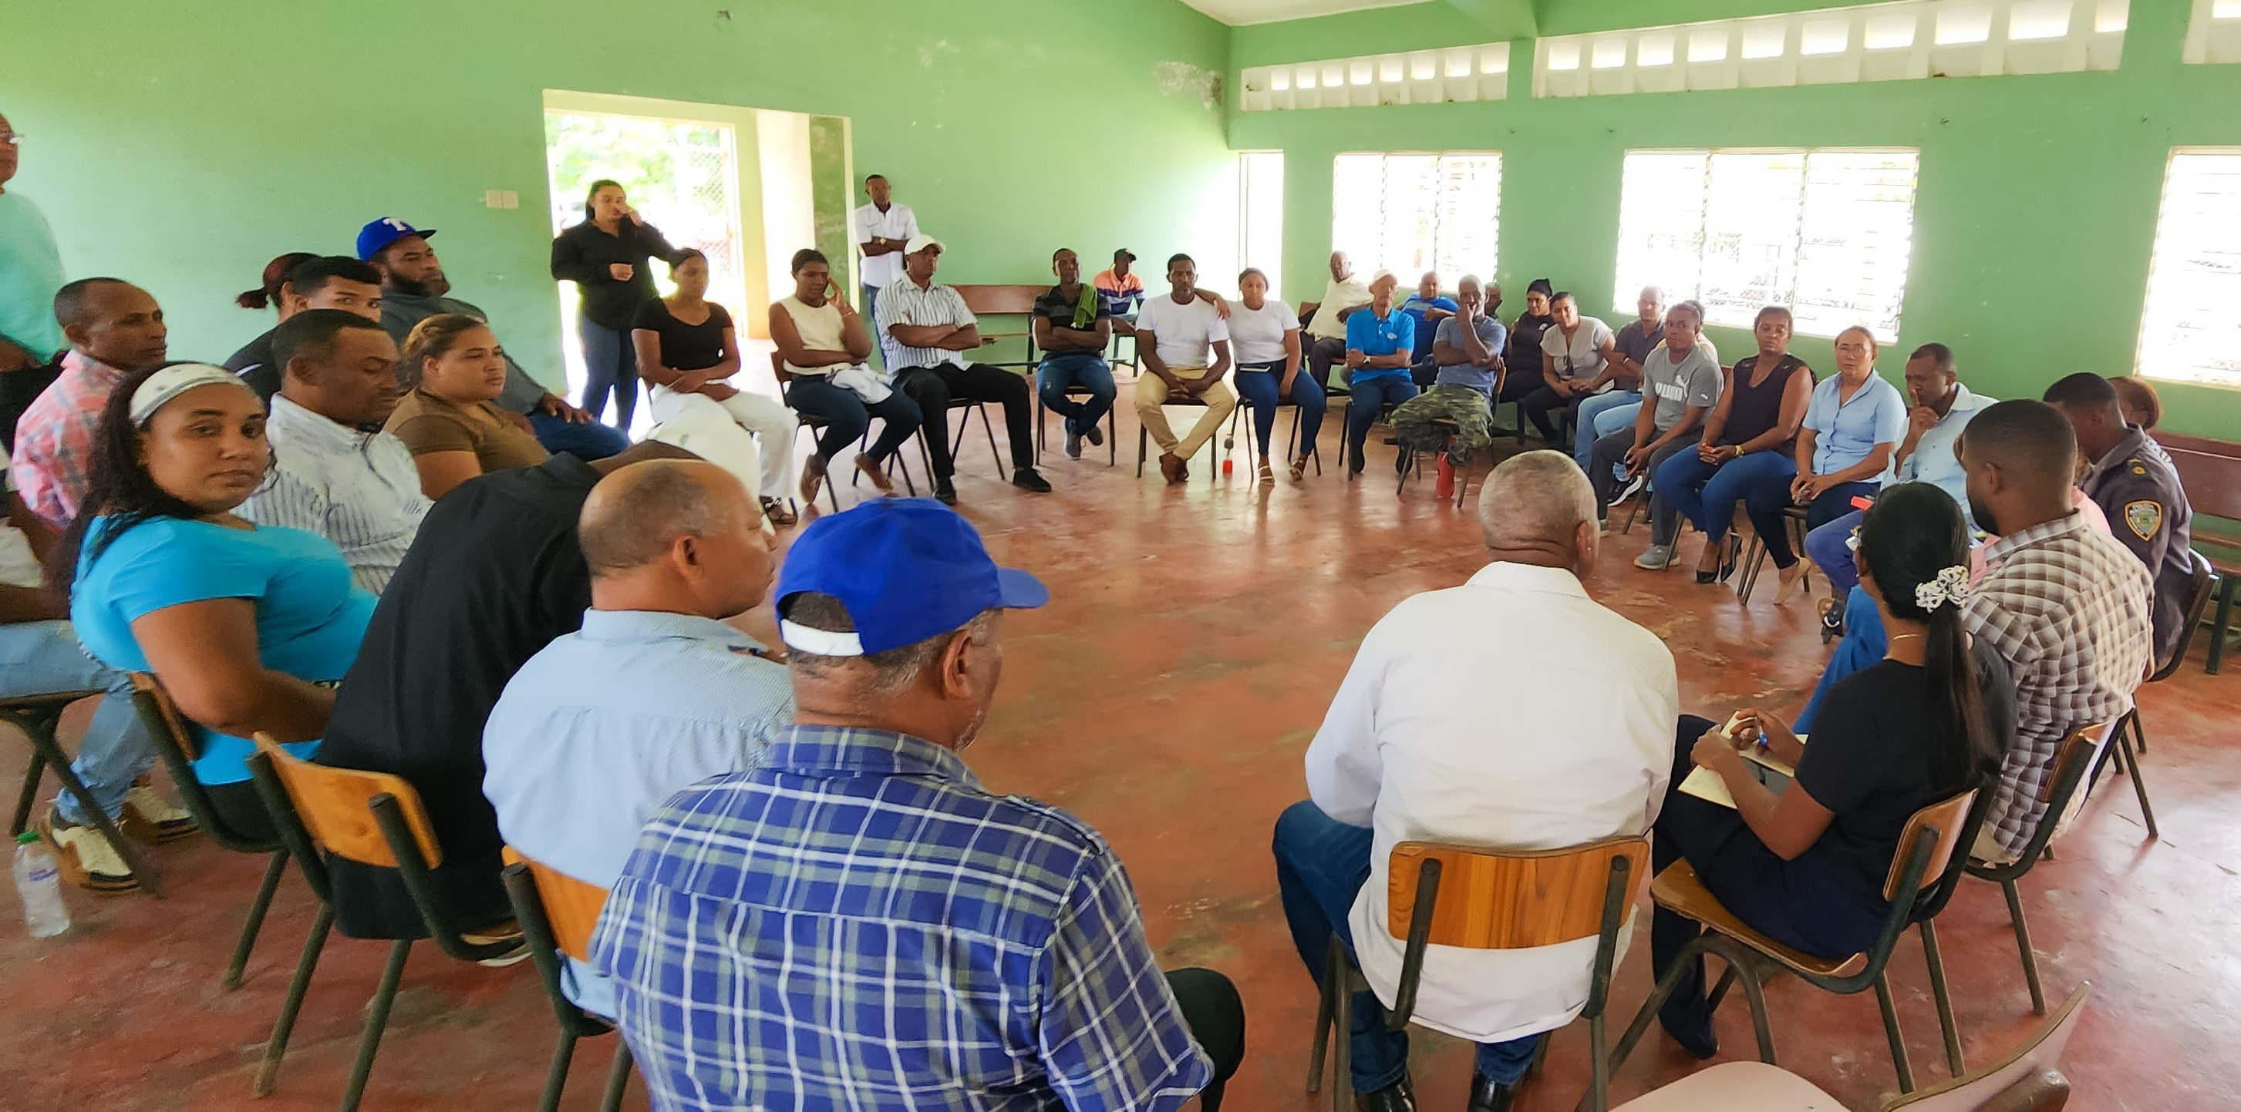
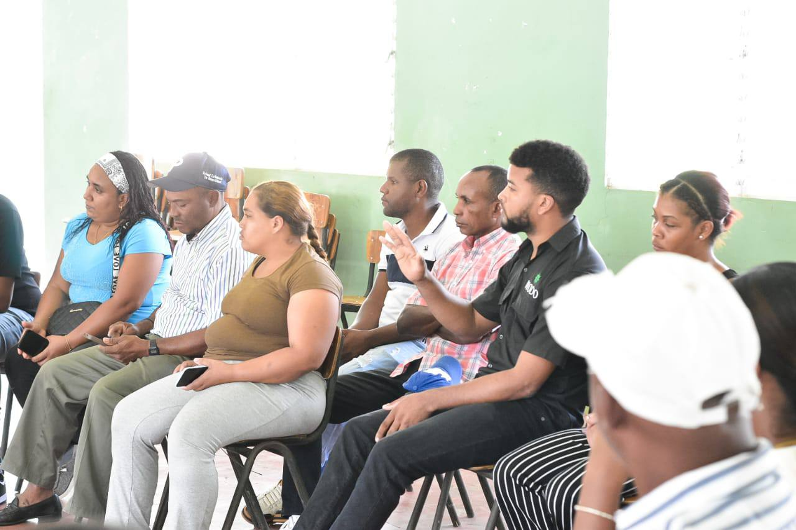
Miércoles 9 de abril 2025
La presencia activa y receptiva de la gobernadora Rafaela Javier Gomera en la comunidad del Deán del municipio de Monte Plata subraya el compromiso del gobierno con las demandas ciudadanas. Al acudir personalmente junto a personal de la Gobernación, representantes del MOPC y autoridades militares, demostrando una atención inmediata y prioritaria a la problemática de la carretera. Su disposición a escuchar atentamente las inquietudes de los comunitarios y convocar a una reunión resolutiva con el contratista evidencia un liderazgo proactivo y enfocado en la búsqueda de soluciones concretas para el bienestar de la comunidad de Monte Plata.

Slide 7
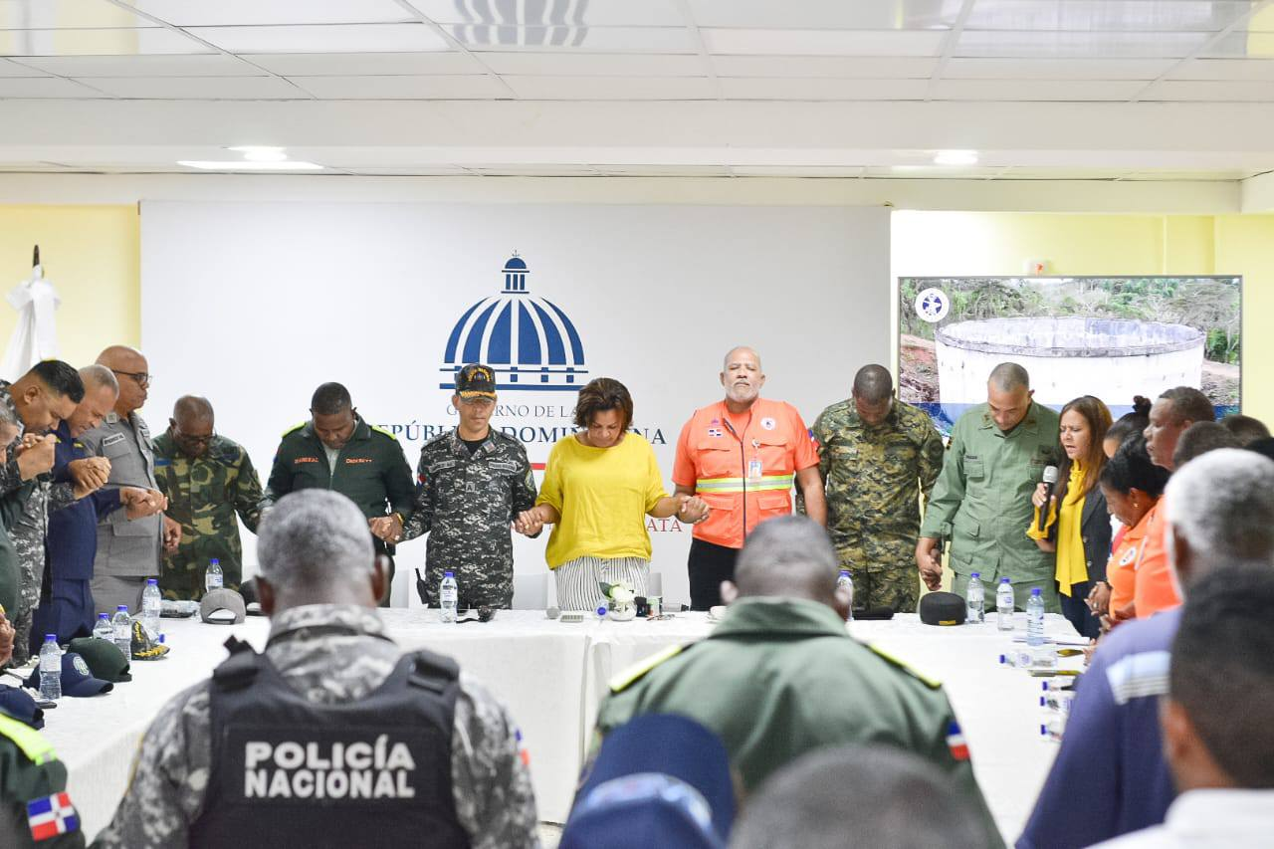
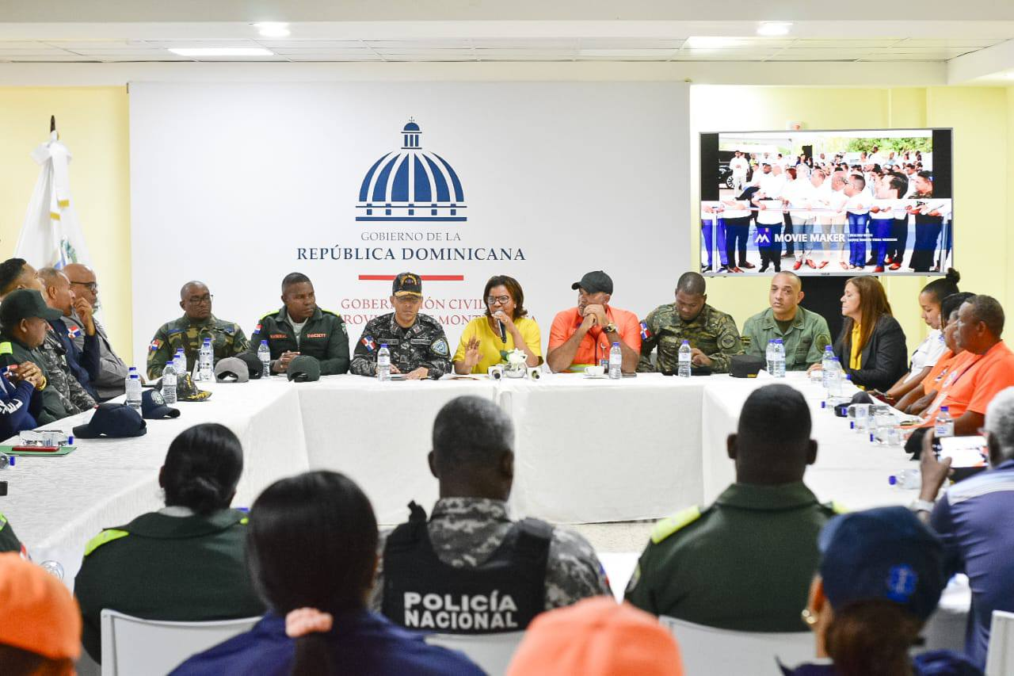
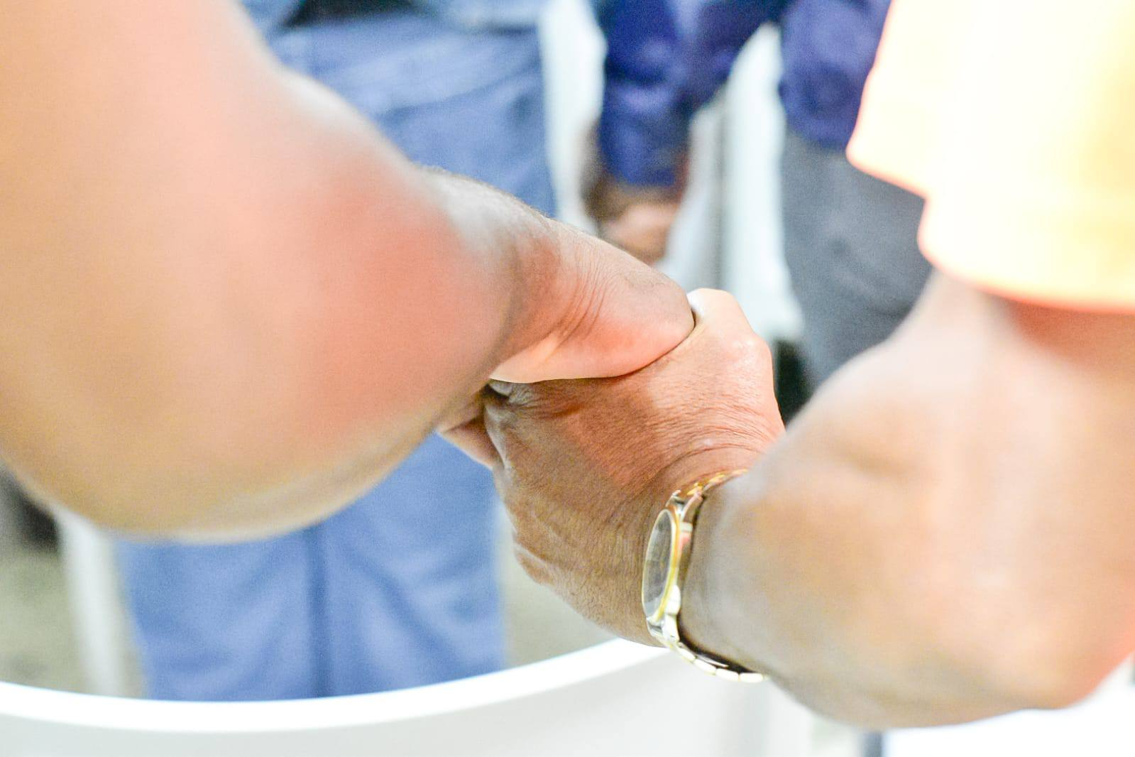
VIERNES 16 DE ABRIL 2025
En este día de Asueto de la Semana Santa, se resalta la presencia y liderazgo activo de la gobernadora Rafaela Javier Gomera en la activación del Plan de Mitigación de Riesgos (PMR) para la Semana Santa 2025 en la provincia de Monte Plata. Su participación, junto al director de la Defensa Civil, subraya el compromiso de la gobernación con la seguridad y el bienestar ciudadano durante un período de alta movilidad y actividades. La mención de diversas autoridades locales y representantes de instituciones de primera respuesta en el acto enfatizó la coordinación interinstitucional impulsada por la gobernadora para una gestión integral de los riesgos durante el asueto. En esencia, este párrafo establece a la gobernadora Javier Gomera como una figura central y proactiva en la planificación y ejecución de medidas preventivas para garantizar una Semana Santa segura en la provincia.

Slide 8
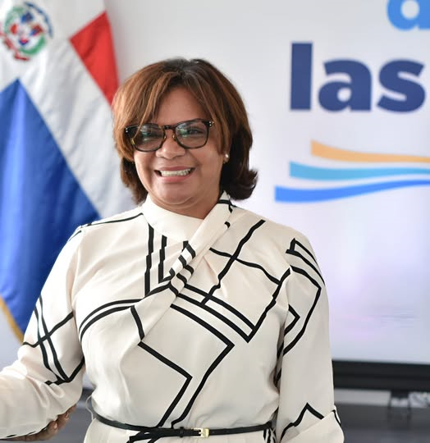
Lunes 21 de abril 2025
Vía un comunicado en la redes de la Gobernación, se resalta de manera explícita el liderazgo y la activa participación de la Gobernadora Provincial de Monte Plata, Rafaela Javier Gomera. Al encabezar el agradecimiento "en nombre propio y de toda la provincia," la Gobernadora se posiciona como la principal vocera y artífice del reconocimiento al esfuerzo de los organismos de seguridad y socorro. Su mención personal subraya su compromiso directo con la supervisión y el éxito de las operaciones durante el asueto de Semana Santa 2025, transmitiendo un mensaje de cercanía y responsabilidad hacia la comunidad y las instituciones involucradas.

Slide 9
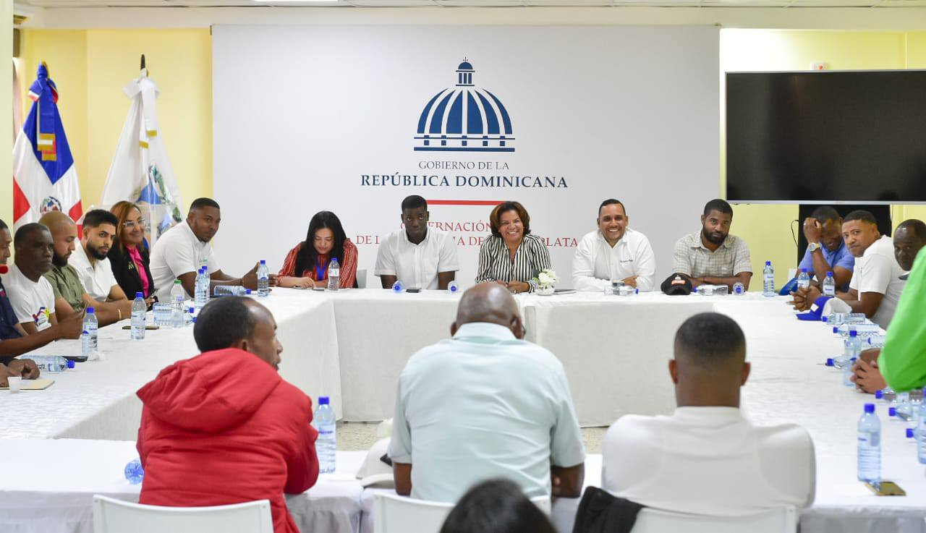
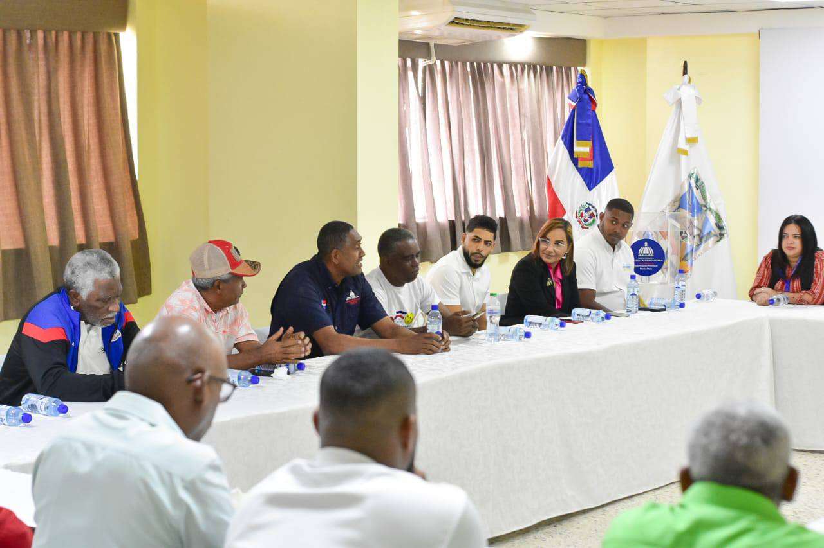
Martes 22 de abril 2025
En nota de prensa realizada por el departamento de Prensa y Relaciones Publicas, se resalta la posición de Rafaela Javier Gomera en la promoción del deporte en la provincia Monte Plata. Al encabezar la reunión con el Voluntariado Deportivo de la provincia, la gobernadora demuestra su compromiso directo y del gobierno con esta importante área. Su presencia, junto a figuras clave como el alcalde Héctor Figari y el director provincial de Deporte, Therry Aquino, subraya la prioridad que la administración del presidente Luis Abinader, otorga al fortalecimiento del sector deportivo. Este inicio establece a la gobernadora como la figura central y principal impulsora de esta iniciativa, marcando un tono de acción y colaboración para el desarrollo deportivo de Monte Plata, bajo el liderazgo y la activa participación de la gobernadora.

Slide 10
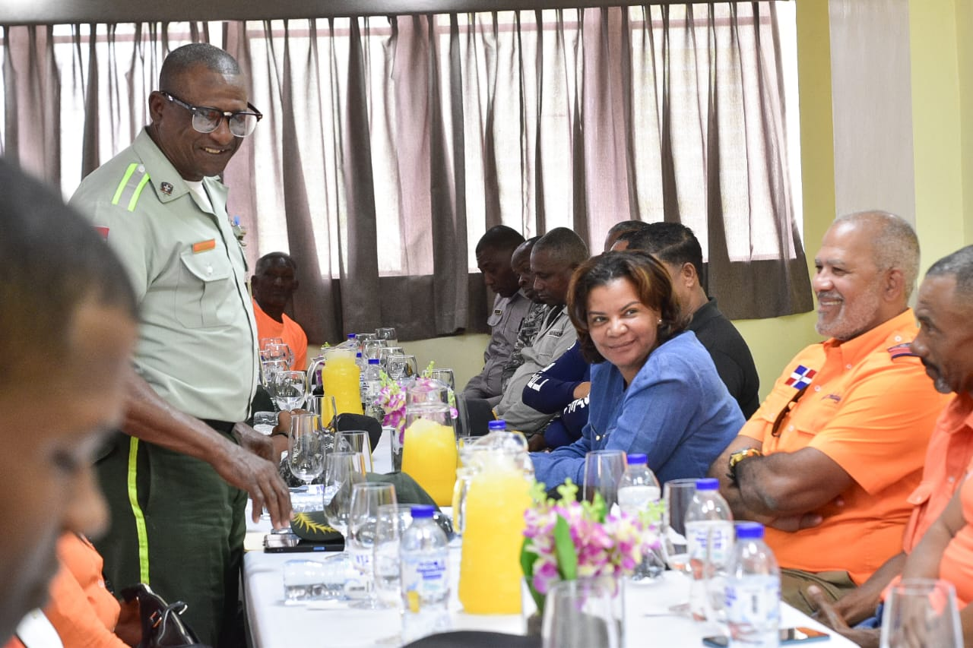
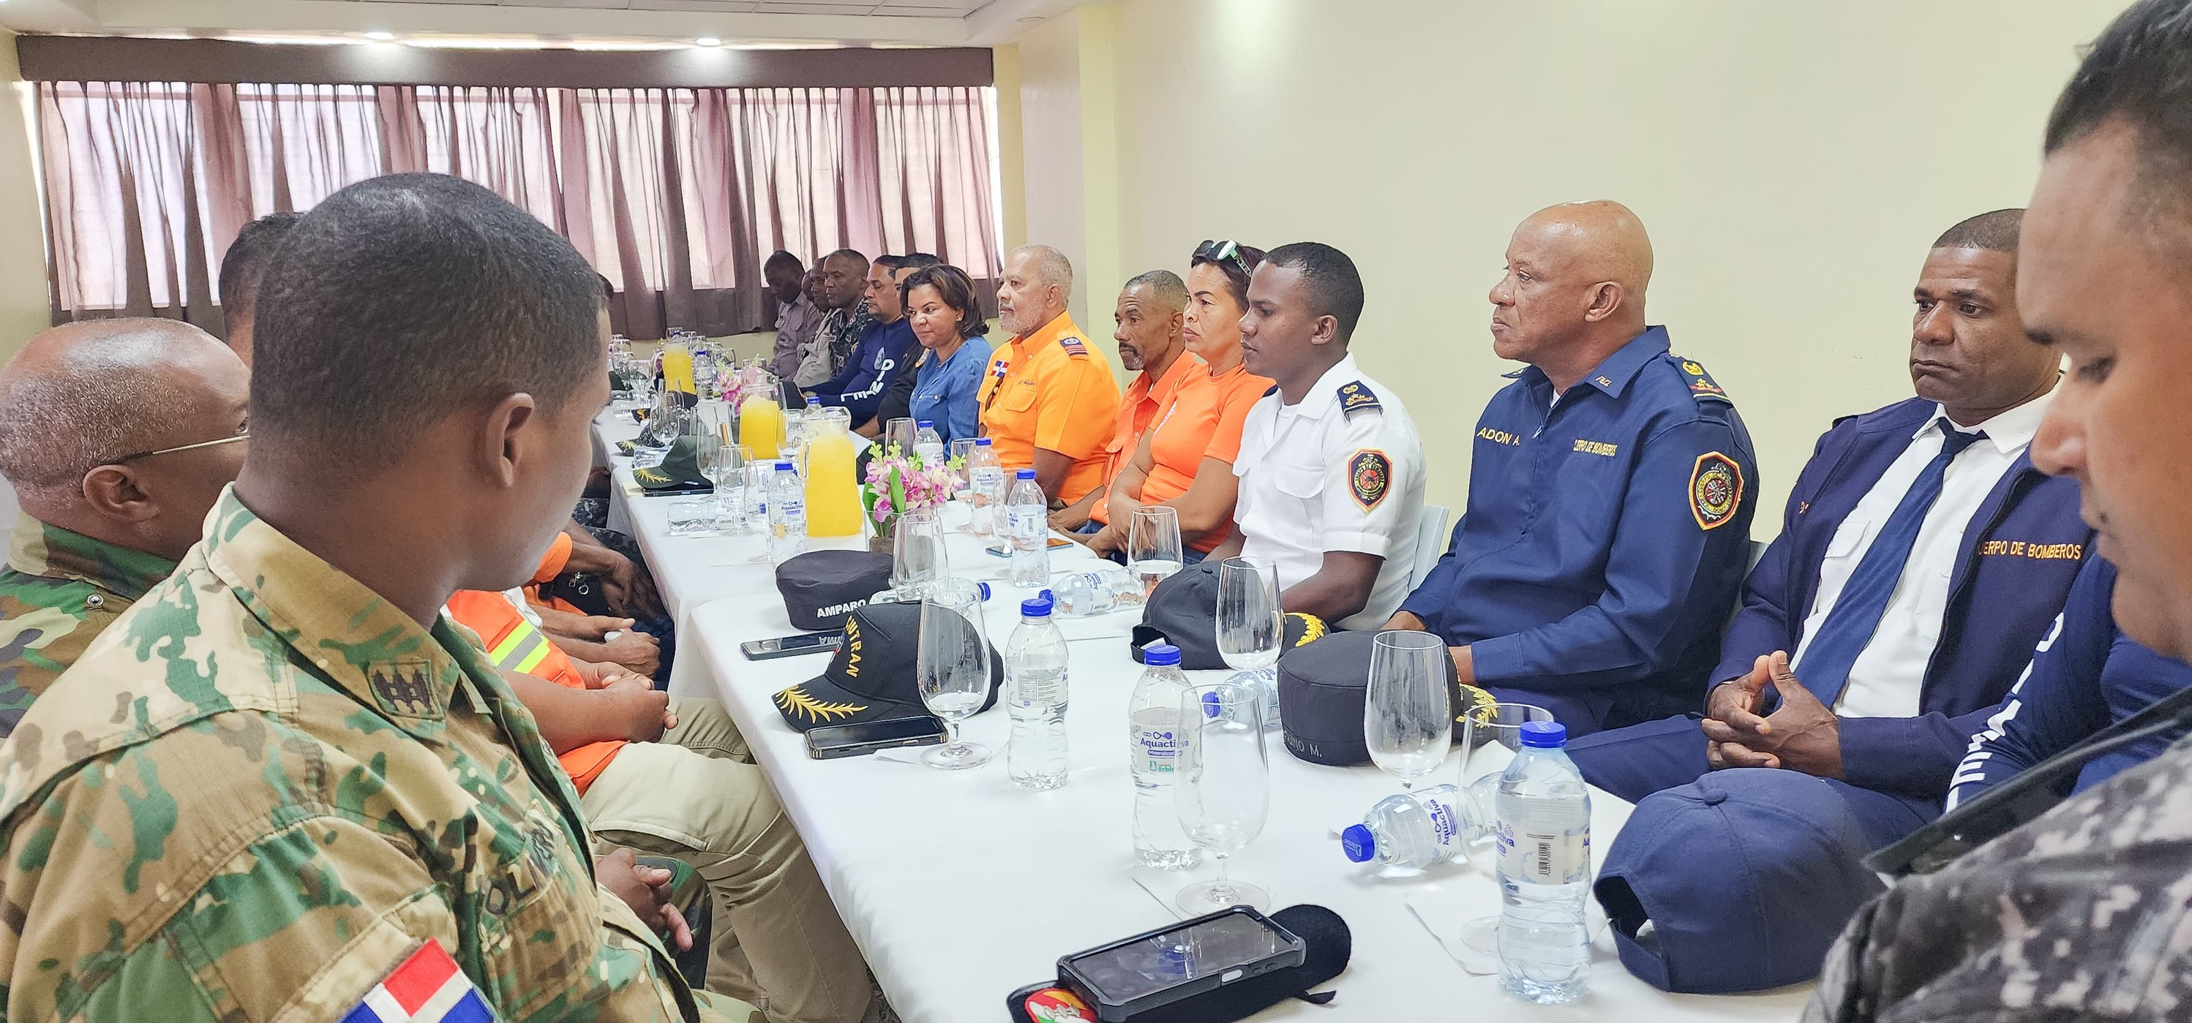
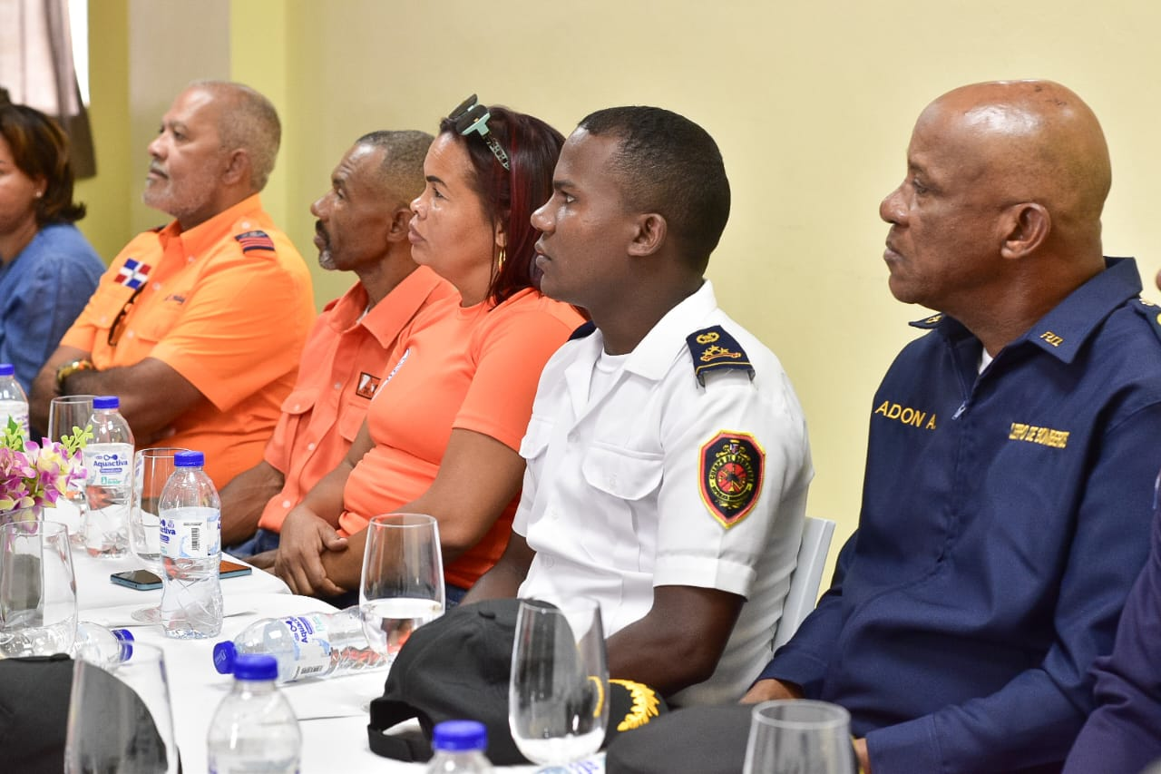
Miércoles 23 de abril 2025
Aquí se "agasaja y se felicita" a los organismos de socorro, la gobernadora no solo ofrece un gesto de agradecimiento (el agasajo), sino que también expresa formalmente su admiración por el trabajo realizado durante el período de alta demanda de la Semana Santa 2025. Su presencia y las palabras que pronuncia durante el evento sirven para destacar la importancia de la labor de estos organismos y para reforzar la valoración que la administración provincial tiene hacia su dedicación y esfuerzo en garantizar la seguridad y el bienestar de la comunidad. El evento en la Gobernación Provincial subraya la importancia institucional que se le otorga a esta demostración de gratitud.

Slide 11
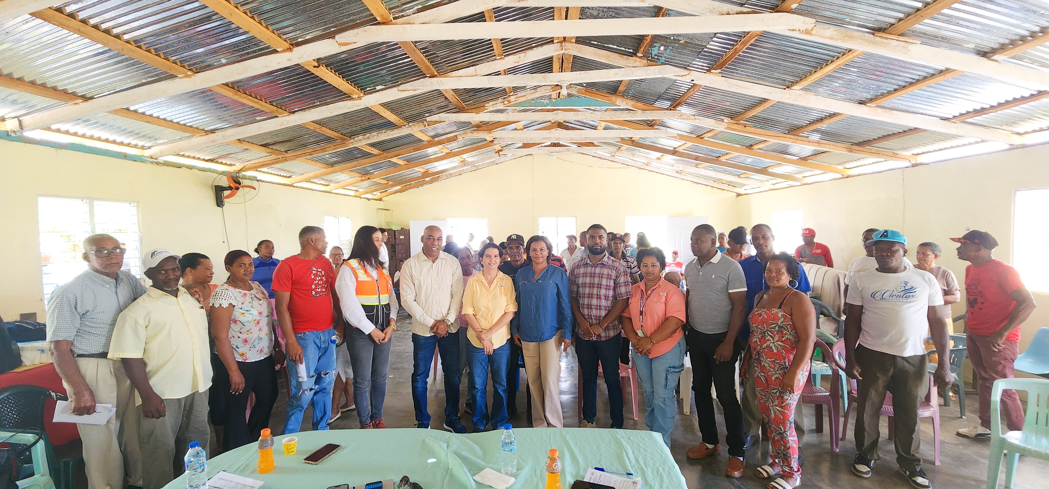
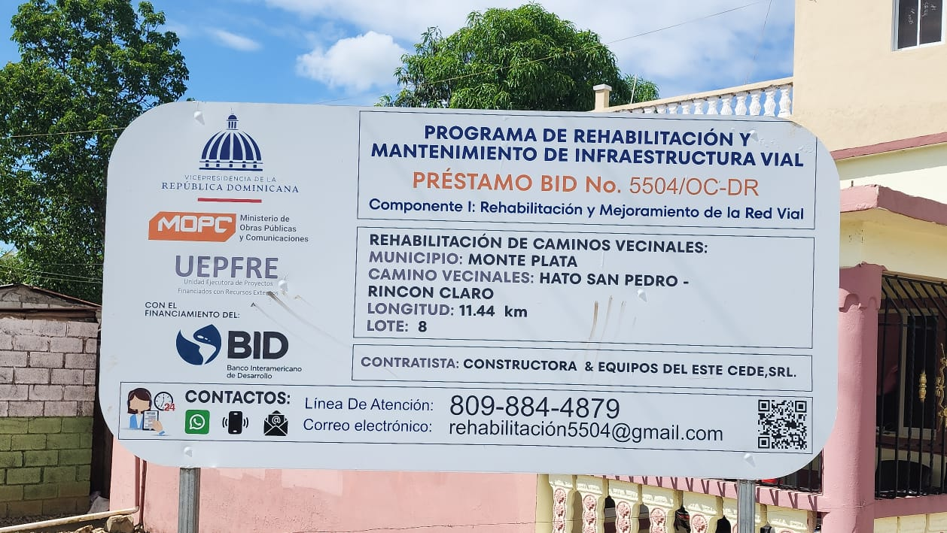
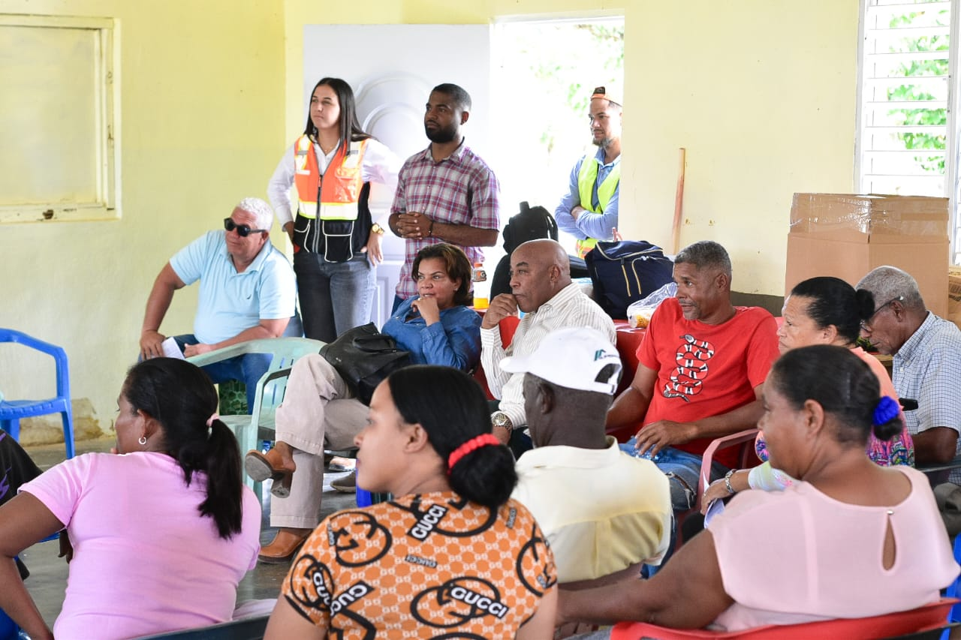
Miércoles 23 de abril 2025
La presencia de la gobernadora Rafaela Javier Gomera en la reunión con los comunitarios de Hato San Pedro - Rincón Claro de Sabana Grande de Boyá, subraya el interés y la supervisión directa del gobierno del presidente Luis Abinader en el avance de la crucial obra vial. Su participación activa, acompañada por representantes clave del MOPC y líderes comunitarios, evidencia un compromiso por garantizar la eficiencia, calidad y el impacto positivo del proyecto en la vida de los residentes. Este involucramiento personal busca fortalecer la comunicación entre las autoridades y la comunidad, asegurando que las necesidades y expectativas de los ciudadanos sean consideradas en el desarrollo de la infraestructura.

Slide 12
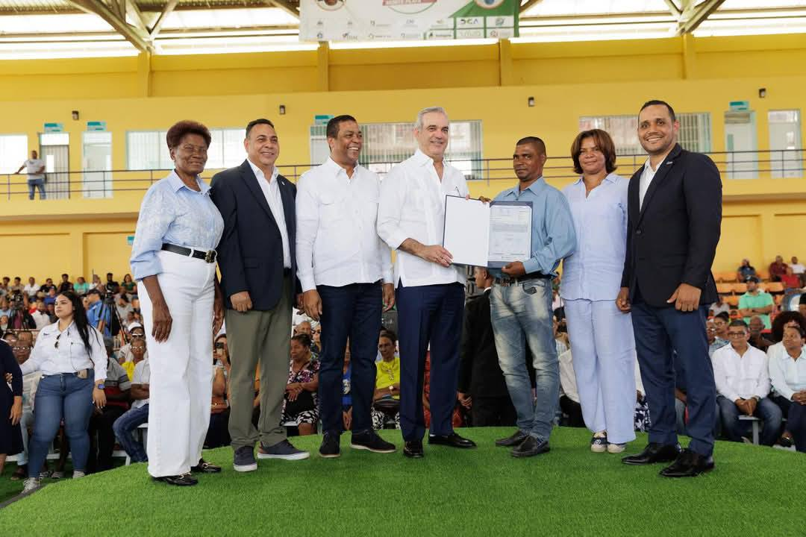
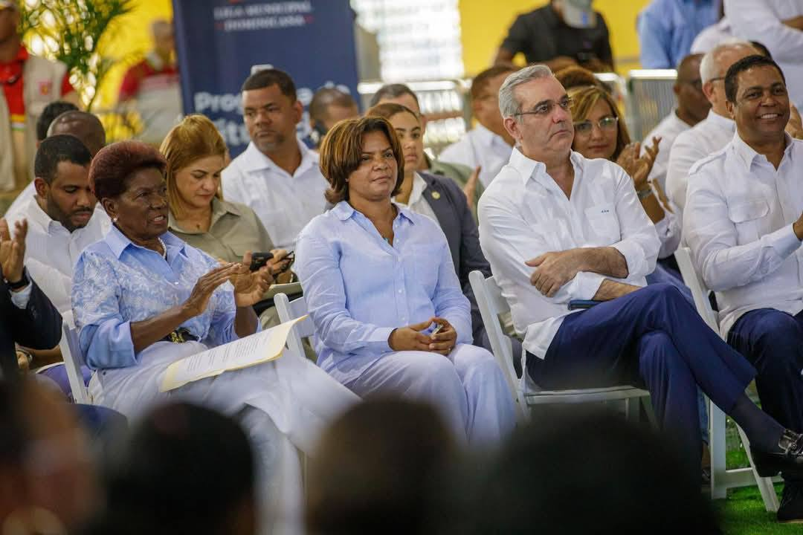
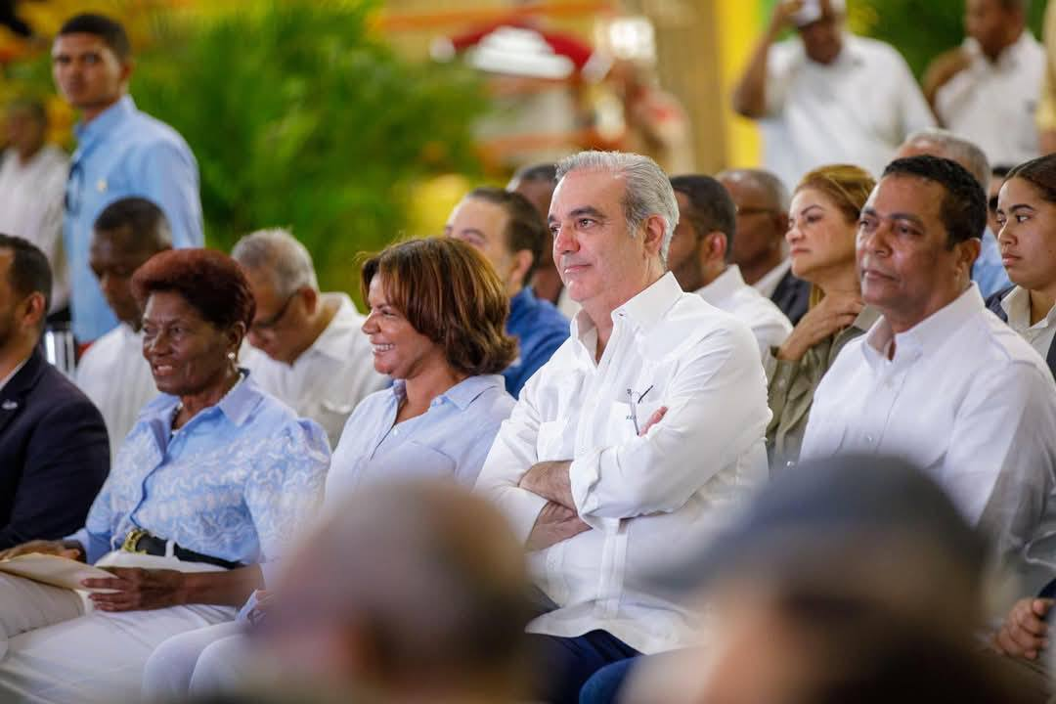
Miércoles 30 de abril 2025
La presencia de la gobernadora Rafaela Javier Gomera en el histórico acto de entrega de Títulos de Terreno Municipal, subraya su compromiso y el del gobierno con el fortalecimiento de la autonomía y el desarrollo del municipio de Monte Plata. Su destacada participación, junto a figuras clave como el presidente Luis Abinader y el alcalde Héctor Figari, evidencia la importancia que se le otorga a la regularización de la propiedad municipal como pilar para una gestión territorial eficiente y transparente, tal como lo expresó en su discurso de agradecimiento. Su liderazgo en este evento resalta el trabajo coordinado entre el gobierno central y las instituciones locales para impulsar el progreso de la provincia.

Slide 13
Conclusión del informe de abril 2025
En este informe hemos presentado un panorama general de las acciones emprendidas por la gobernadora Rafaela Javier Gomera. Sin embargo, el desarrollo de Monte Plata es una tarea que nos compete a toda la ciudadanía para seguir de cerca las iniciativas gubernamentales, a participar activamente en los procesos de toma de decisiones y a trabajar unidos por un futuro mejor para nuestra provincia.
Los resultados obtenidos hasta el momento son fruto de un trabajo conjunto entre el gobierno central, provincial, municipal, las instituciones públicas, el sector privado y la sociedad civil. La gobernadora Rafaela Javier Gomera ha sido un catalizador de esta colaboración, fomentando un ambiente de participación y diálogo. Este enfoque colaborativo es fundamental para continuar avanzando en los desafíos que enfrenta la provincia.
En conclusión, la gobernadora Rafaela Javier Gomera ha demostrado un compromiso inquebrantable con el desarrollo integral de la provincia de Monte Plata. A través de una gestión proactiva y enfocada en las necesidades de la comunidad, ha logrado avances significativos en diversos sectores. Con miras al futuro, se espera que se continúe impulsando iniciativas que promuevan el bienestar social, el crecimiento económico y la mejora de la calidad de vida de los monteplatenses con el apoyo del presidente Luis Abinader Corona y los ministros en este año 2025.

Slide 14
DEPARTAMENTO DE PRENSA Y RELACIONES PUBLICAS GOBERNACIÓN MONTE PLATA
Equipo de prensa
Coordinador: Licdo. Cecilio Berroa Recio (Eddy)
Fotógrafo.: José Luis Jiménez
Audiovisual: Alexander Aquino Adames
Redes Sociales: Elías Rodríguez
Quedamos al pendiente 809-351-1567
Email: reciomp@gmail.com
reciomp@hotmail.com

Slide 15
Muchas gracias

